Slide 1
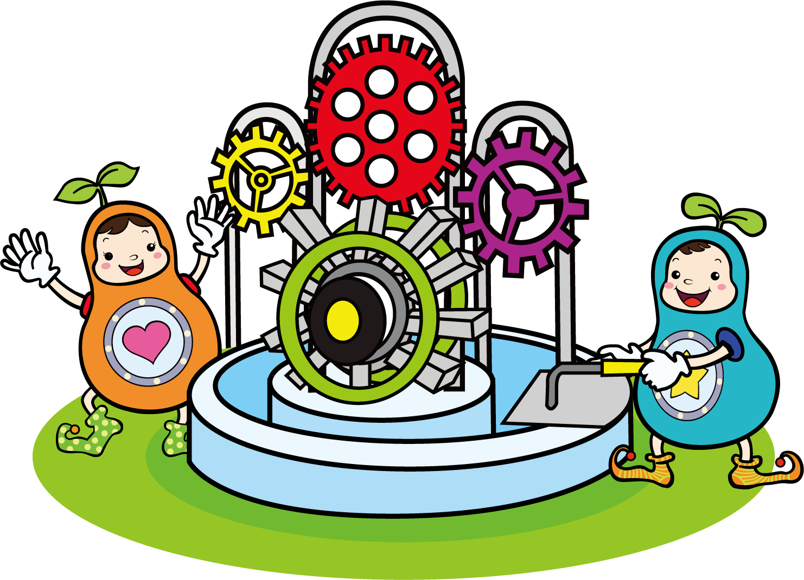

호기심마을
사전안전교육

Slide 2

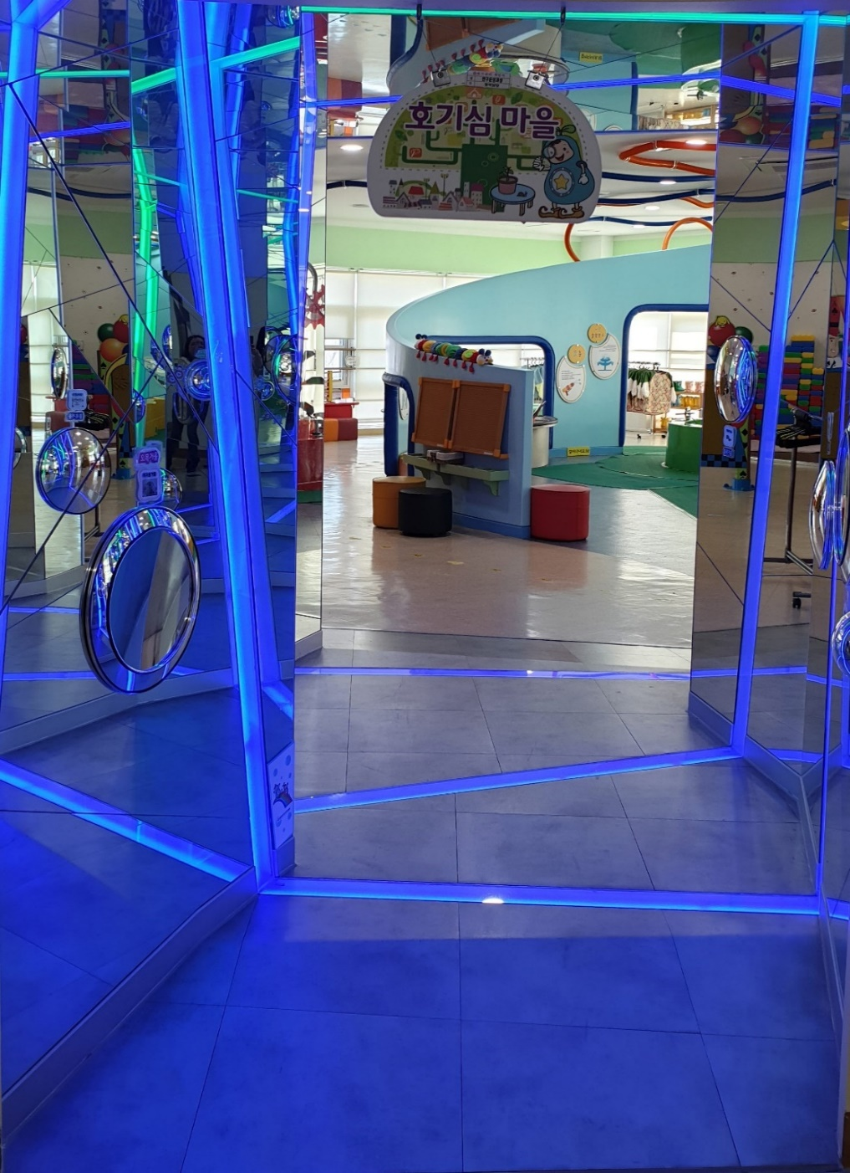


앨리스의
꿈속으로
이용방법
오목, 볼록 거울에 비치는 모습을 여러방향에서 관찰해요.
주의해요
거울은 눈으로만 보아요.
안전약속
거울 길을 통과할 때 순서대로 천천히
지나가요.

Slide 3
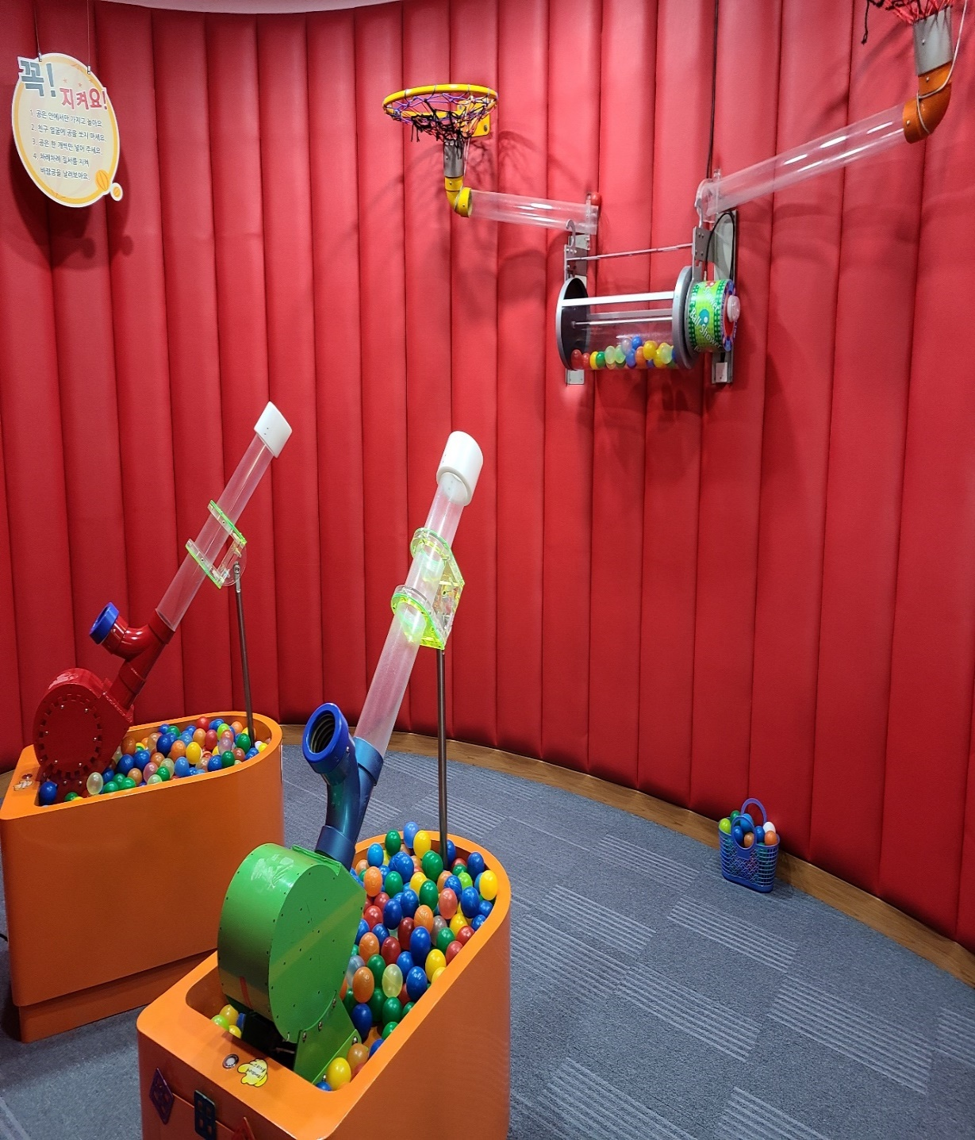
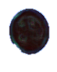
슝슝 바람공
발사!!
이용방법
투입구에 공을 넣고 버튼을 누르면 공이 발사돼요.
주의해요
투입구에 공을 너무 많이 넣으면 막혀요.
안전약속
공을 밟으면 미끄러질 수 있으니
조심조심 다녀요.

Slide 4
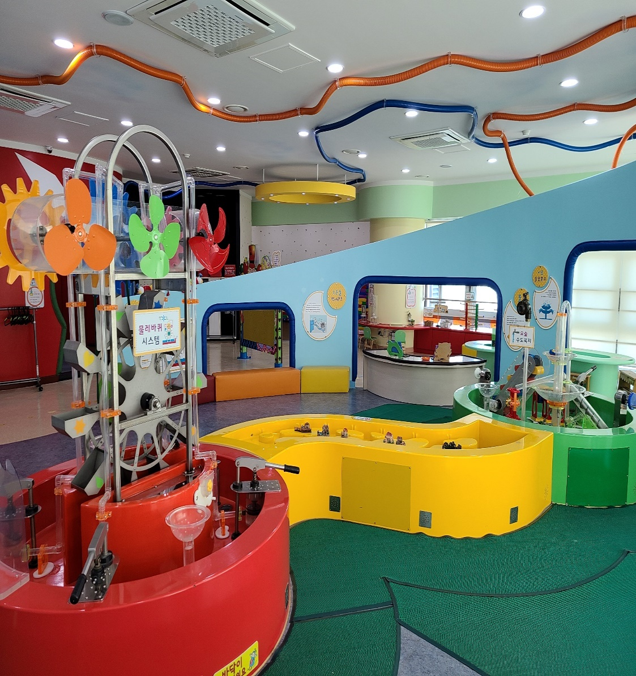

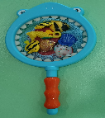
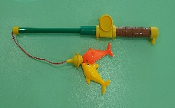
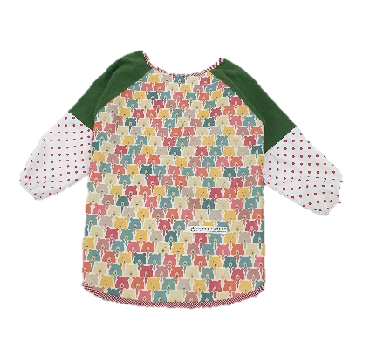
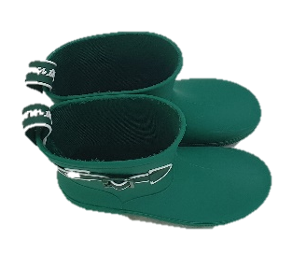
찰랑찰랑
물놀이
이용방법
펌프를 위 아래로 움직여 물레바퀴에 물이
떨어지는 과정을 관찰해요.
낚시대와 뜰채로 물고기를 잡아요.
물길을 만들어 배를 띄어 보아요.
주의해요
물놀이 옷을 입고 장화를 신고 놀이해요.
안전약속
미끄러지지 않도록 천천히 다녀요.

Slide 5
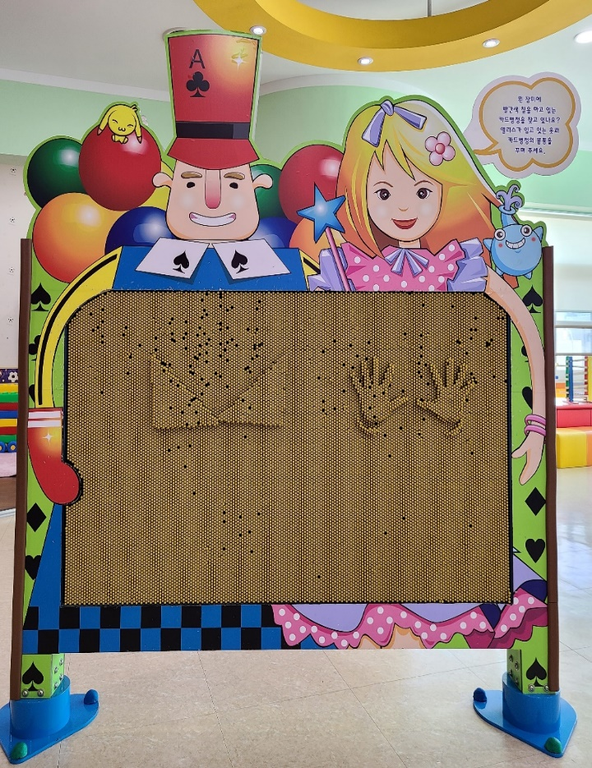
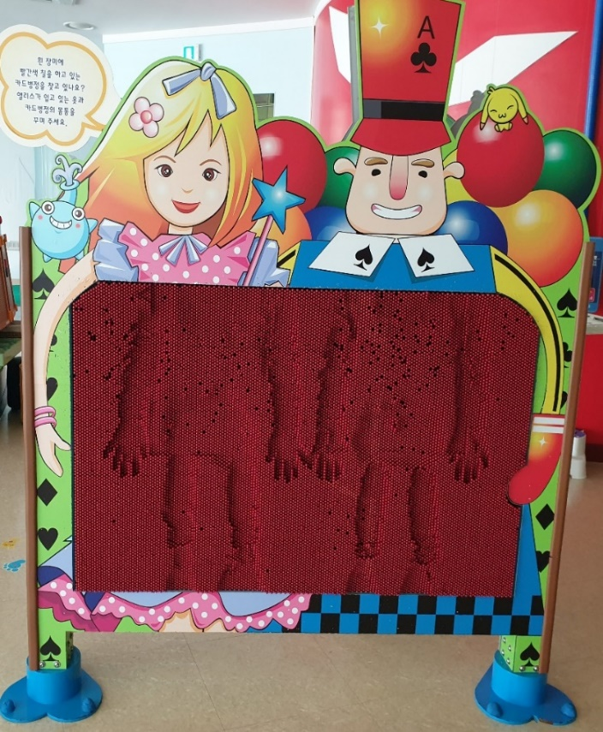
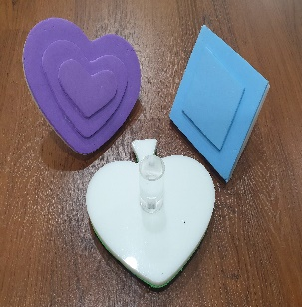
카드병정
핀 스크린
이용방법
내 몸과 모양 찍기 도구를 이용하여 살짝
눌러 보아요.
주의해요
얼굴을 핀에 대면 다칠 수 있어요.
안전약속
핀을 뽑지 않아요.

Slide 6
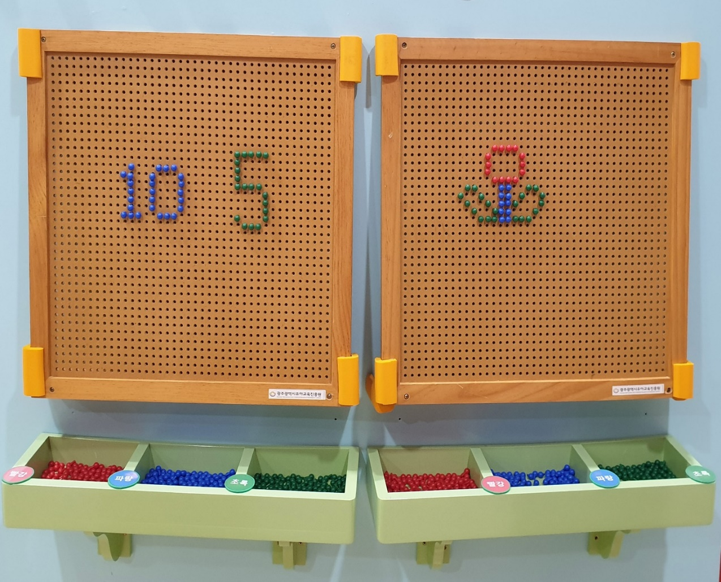
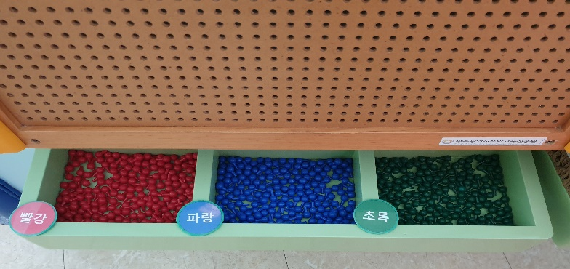
패그보드
이용방법
패그보드 판에 여러 가지 색깔 핀을 꽂아 꾸며요.
주의해요
사용 후에 색깔 핀을 색깔에 맞추어서 상자에 정리해요.
안전약속
색깔 핀을 입에 넣지 않아요.

Slide 7
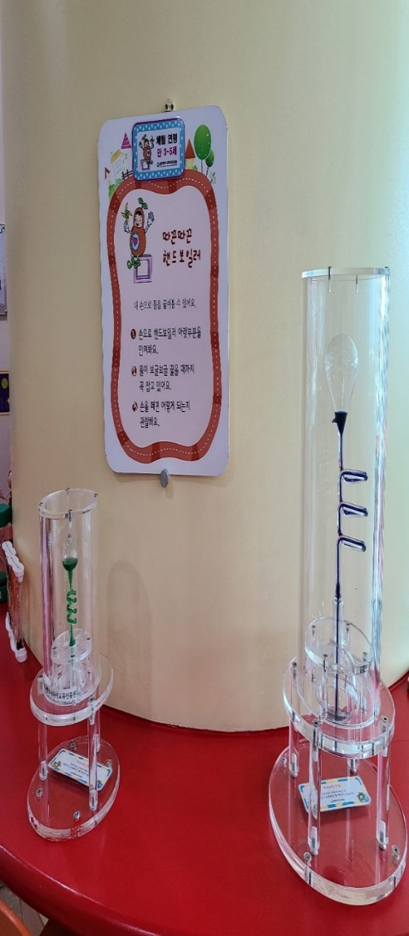

핸드 보일러
이용방법
- 손을 비벼 열을 발생시킨 후 핸드 보일러
아랫부분에 손을 대고 있어요.
- 물이 위로 올라가서 끓을 때까지 꼭 잡고 있어요.
주의해요
핸드 보일러를 소중히 다뤄요.
내 손을 비벼요
안전약속
의자에 앉아서 체험해요.

Slide 8
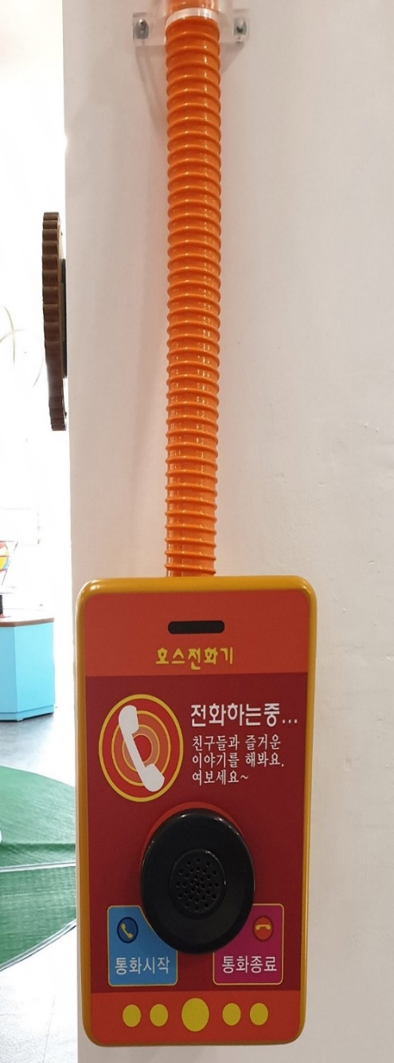
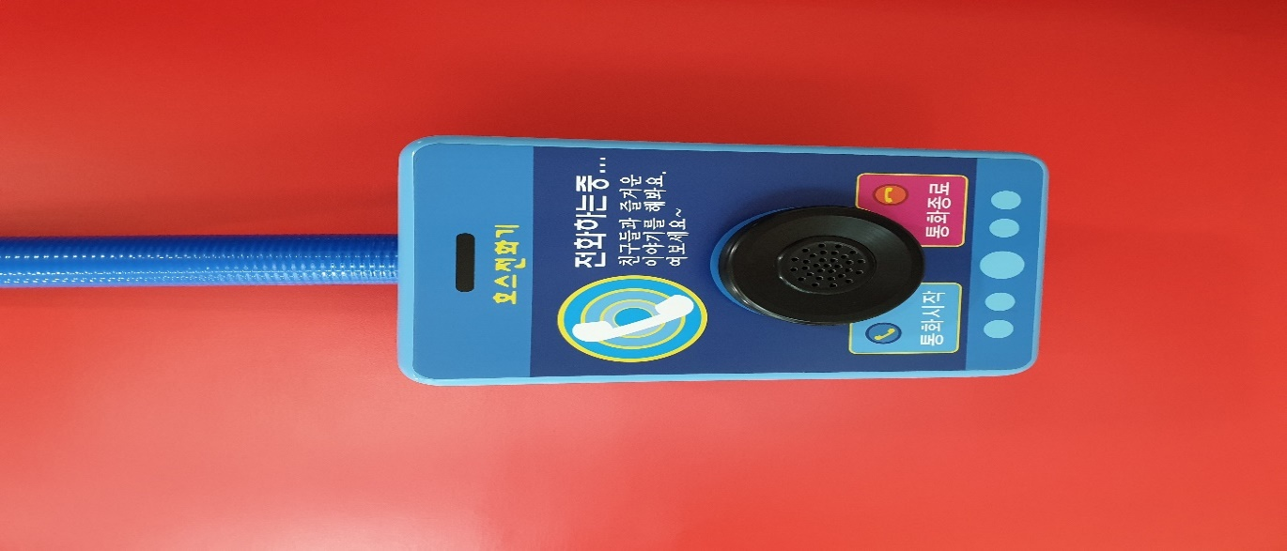
호스 전화기
이용방법
친구와 짝을 지어서 같은 색깔의 호스전화기로 이야기를 주고 받아요.
주의해요
너무 큰 소리로 말하면 잘 들리지 않아요.
안전약속
호스 전화기에서 조금 떨어져 이야기 해요.

Slide 9
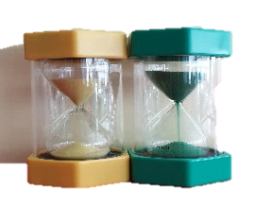
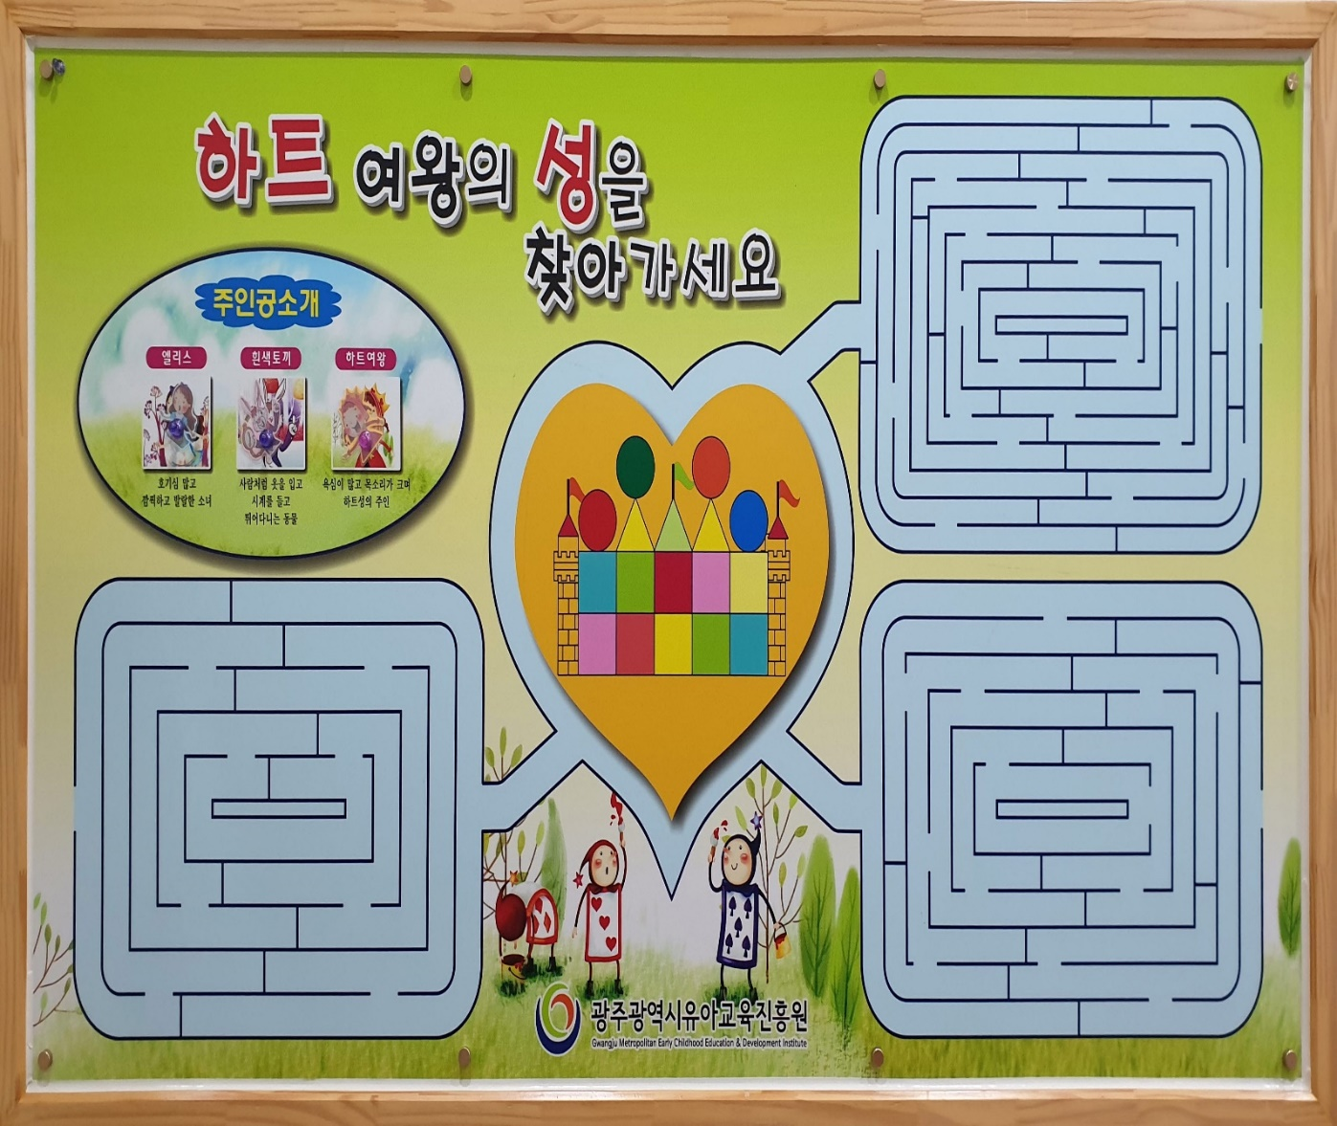
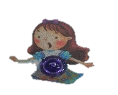
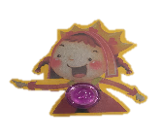
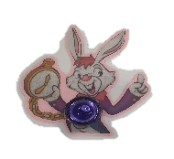
하트여왕의
성 찾기
이용방법
동화 속 주인공이 되어 모래시계가 끝나기
전까지 미로를 따라서 하트 여왕의 성을 찾아요.
주의해요
친구와 도움을 주고 받아요.
안전약속
모래 시계를 소중히 다뤄요.

Slide 10
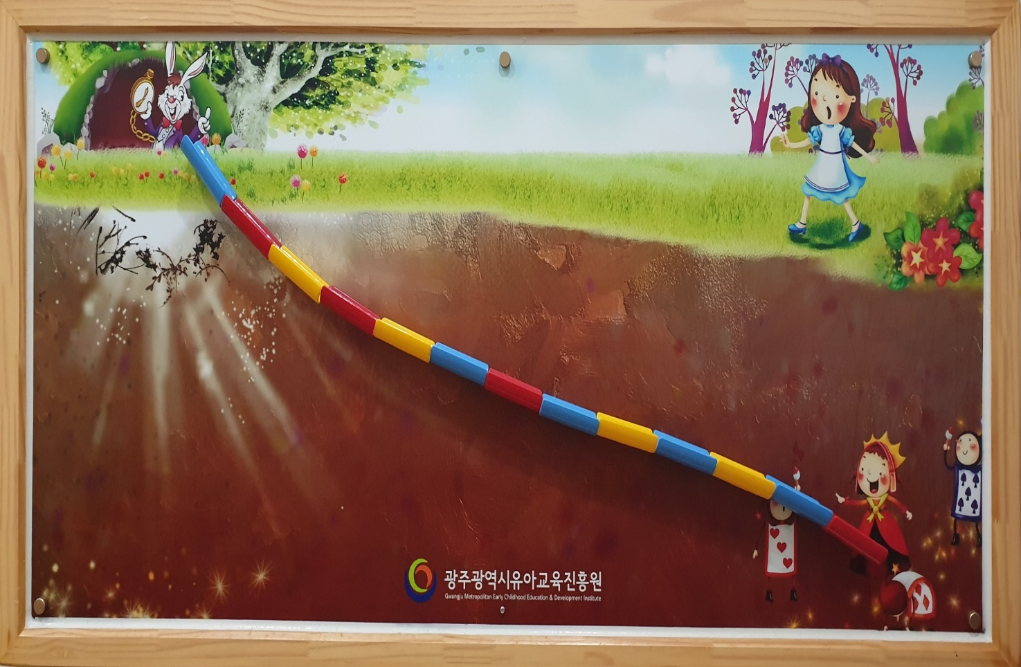
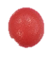
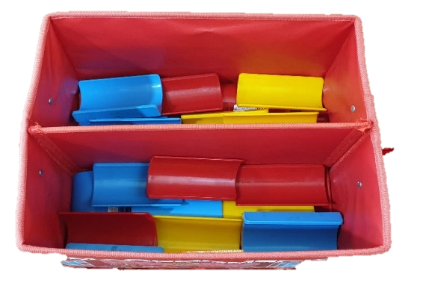
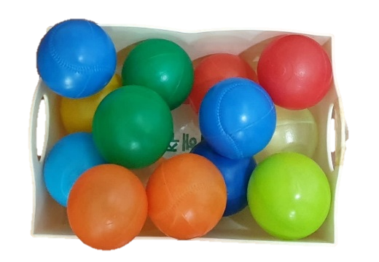
공길 만들기
이용방법
토끼가 땅 속 여왕을 만날 수 있도록 블록으로 길을 만든 후 공을 굴려보아요.
주의해요
공을 밟으면 미끄러질 수 있어요.
안전약속
사용한 공은 상자 안에 정리해요.

Slide 11
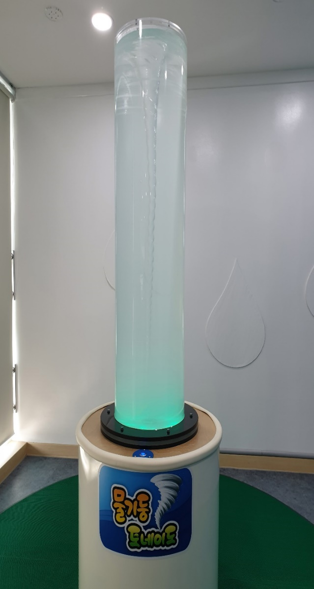
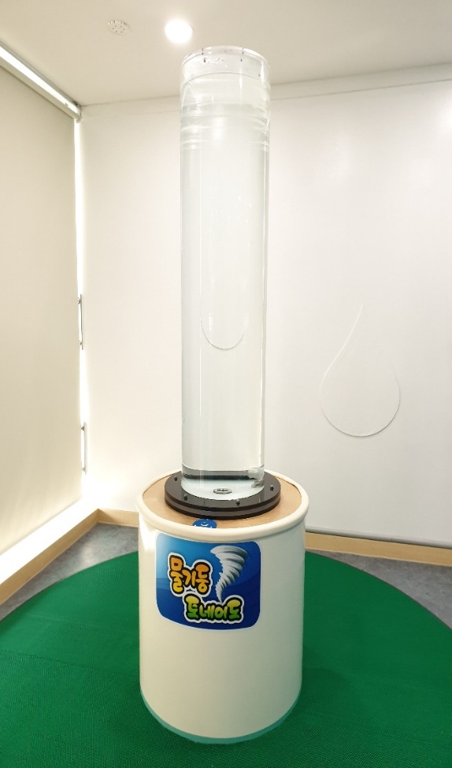

물기둥
토네이도
이용방법
물기둥의 버튼을 누르고 물기둥 토네이도가
만들어지는 모습을 관찰해요.
주의해요
버튼을 한 번 누르고 물기둥 토네이도가
보일 때 까지 기다려요.
안전약속
물기둥 통을 밀거나 두드리지 않아요.

Slide 12
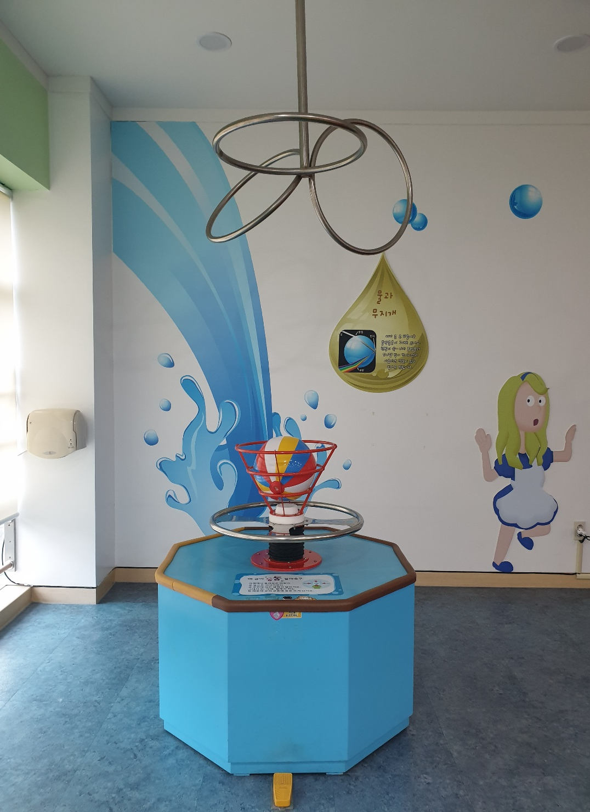
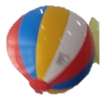
베르누이 공
이용방법
버튼을 누르고 페달을 밟은 후 둥근 손잡이를 잡고 바람의 방향을 조절하며 공을 띄워 골대에 넣어요.
주의해요
페달을 천천히 밟아요.
안전약속
공의 위치를 잘 확인한 후 공을 가져와요.

Slide 13
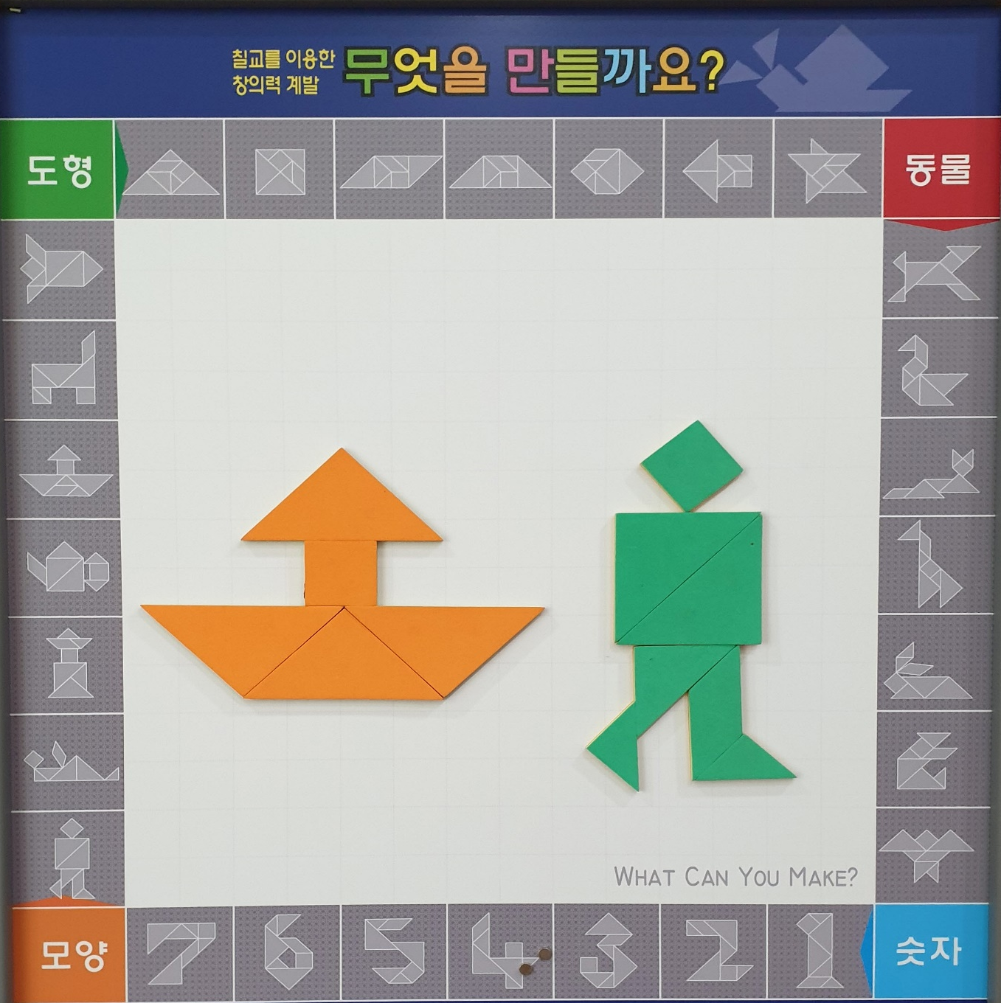
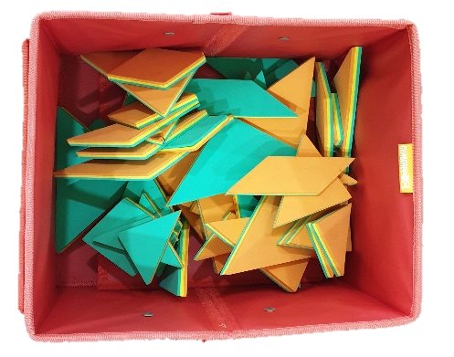
칠교놀이
이용방법
일곱 가지 도형을 이용하여 여러 가지 모양을 만들어요.
주의해요
다양한 모양을 만들어요.
안전약속
사용한 조각은 제자리에 정리정돈해요.

Slide 14
즐겁고 안전한
체험을 해요~

